Slide 1
Java基础语法

Slide 2
变量详解
变量里的数据在计算机中的底层原理
数据类型
类型转换
运算符
案例技术：获取用户键盘输入的数据

Slide 3
二进制
只有0、1，按照逢2进1的方式表示数据：
想一想
0
0
1
1
请问：6是的二进制是多少？
1
2
+1
10
10
3
+1
11
11
4
+1
100

Slide 4
十进制转二进制的算法
除二取余法。
问题
13
1
你现在说的数字很小，那我一个数很大，比如153，他的二进制难道我一个个12345678….这样推出来吗，有没有更直接的算法呢？
2
2
6
0
2
6
0
2
3
1
2
3
1
1
1
结果：6的二进制是110
结果：13的二进制是1101

Slide 5
计算机中的数据的最小单位
1 | 1 | 0
0 | 0 | 0 | 0 | 0 | 1 | 1 | 0
数据6
数据最小保存单元：字节（ 8位一组）
6
计算机中数据最小的组成单元：使用8个二进制位为一组，称之为一个字节（byte,简称B）
字节中的每个二进制位就称为 位（bit，简称b）, 1B = 8b
Notes:
大家知道计算机是使用开关，也就是0011，并以二进制的运算规则来保存数据的。
那么计算机到底最小使用多少个开关为一组来保存数据的呢？这时候我们就需要了解计算机的数据单位了

Slide 6

问题1
你跟我讲这么多，我听是听懂了，有什么用啊？
问题2
平时我们接触到的数据不只是数字啊，我们接触到的都是电影，图片、声音、文字啊，这些在计算机里是怎么存的啊？

Slide 7
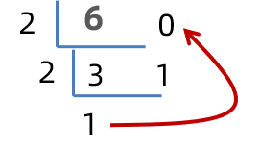
1、数据在计算机底层都是怎么存储的？
都是采用二进制：使用0、1，按照逢2进1的规则表示数据来存储。
2、如何快速的算出一个数据的二进制形式？
除二取余法
3、数据在计算机底层存储的最小单位是什么？
字节，一个字节等于8个二进制位：1B=8b

Slide 8
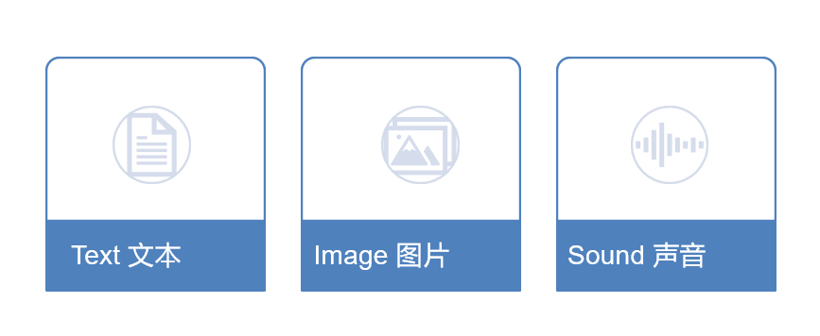
其他数据形式是如何存储的

Slide 9
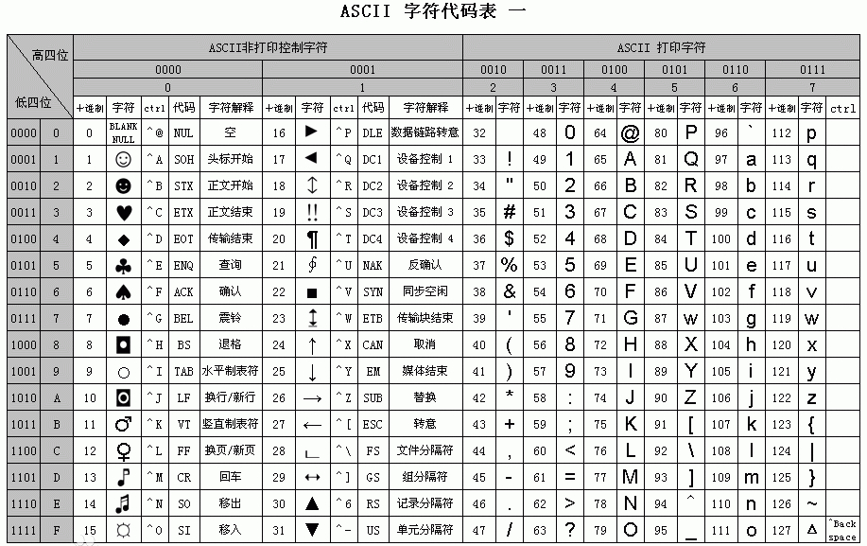

字符在计算机中是如何存储的呢？
ASCII编码表：即美国信息交换标准编码，规定了现代英语、数字字符、和其他西欧字符对应的数字编号。
char ch = 'a';

Slide 10


图片数据-彩色图
图片就是无数个像素点组成的
每个像素点的数据：用0 ~ 255*255*255表示其颜色

Slide 11
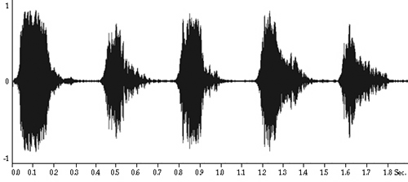
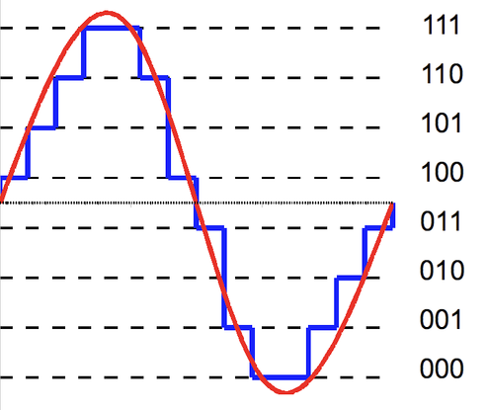
声音数据

Slide 12
1、字符数据在计算机中是怎么存的？
字符存的是ascii码表中对应的数字的二进制形式。
字符’A’对应的数字是 65
字符’a’对应的数字是 97
字符’0’对应的数字是 48
2、图片和音视频等文件的数据是怎么存储的啊？
也是采用二进制进行存储的。

Slide 13
二进制转十进制
八进制
多学几招
十六进制
数据单位

Slide 14




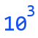
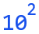
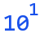
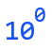
十进制转二进制的算法
十进制数转二进制数：除二取余法
二进制数转十进制数
2
13
1
8
4
2
1
x x x x
2
6
0
0 0 1 1
2
3
1
0
+
0
+
2
+
1
= 3
1
结果：13的二进制是1101
1000
100
10
1
x x x x
1 9 9 8
1000
+
900
+
90
+
8
= 1998

Slide 15
十进制转二进制的算法
十进制数转二进制数：除二取余法
二进制数转十进制数
2
13
1
8
4
2
1
x x x x
2
6
0
0 0 1 1
2
3
1
0
+
0
+
2
+
1
= 3
1
结果：13的二进制是1101
8
4
1
x x x
1 1 0 1
8
+
4
+
1
= 13

Slide 16
八进制、十六进制介绍
为了便于观察和表示二进制，推出了八进制和十六进制。
每3位二进制作为一个单元，最小数是0，最大数是7，共8个数字，这就是八进制。
97：01100001
01、100、001
--> 141
每4位二进制作为一个单元，最小数是0，最大数是15，共16个数字，依次用： 0~9 A B C D E F 代表就是十六进制。
97： 01100001
0110、0001
--> 61
250：11111010
1111、1010
--> FA
注意
Java程序中支持书写二进制、八进制、十六进制的数据，分别需要以0B或者0b、0、0X或者0x开头。

Slide 17
计算机的数据单位
计算机最小的组成单元是：字节，1B = 8b。
在B的基础上，计算机发展出了KB、MB、GB、TB、…. 这些数据单位。
1B = 8b
1KB = 1024B 1MB = 1024KB
1GB = 1024MB 1TB = 1024GB
Notes:
大家知道计算机是使用开关，也就是0011，并以二进制的运算规则来保存数据的。
那么计算机到底最小使用多少个开关为一组来保存数据的呢？这时候我们就需要了解计算机的数据单位了

Slide 18
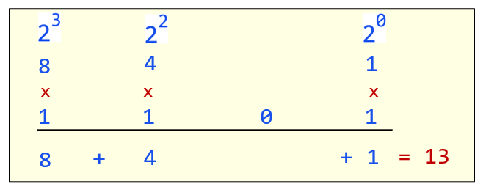
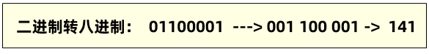
二进制如何计算成十进制？
二进制如何计算成八进制？
每3位二进制作为一个单元，最小数是0，最大数是7，0-7有8个数字。

Slide 19
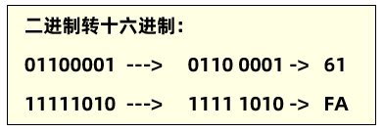
3. 二进制如何计算成十六进制？
每4位二进制作为一个单元，最小数是0，最大数是15
0-15有16个数字，依次用： 0~9 A B C D E F 代表
4. 数据大小的单位换算是怎么样的？
1B = 8b
1KB = 1024B 1MB = 1024KB 1GB = 1024MB 1TB = 1024GB

Slide 20

变量详解
变量里的数据在计算机中的底层原理
数据类型
类型转换
运算符
案例技术：获取用户键盘输入的数据
数据类型 变量名称 = 初始值;

Slide 21
数据类型的分类
01
02
基本数据类型
引用数据类型
本节课的重点
后面课程会详细讲解

Slide 22
数据类型的分类
数据类型 |  | 内存占用(字节数) | 数据范围
整型 | byte | 1 | -128~127
 | short | 2 | -32768~32767
 | int(默认) | 4 | -2147483648~2147483647 (10位数，大概21亿多)
 | long | 8 | -9223372036854775808 ~ 9223372036854775807 (19位数)
浮点型(小数) | float | 4 | 1.401298 E -45 到 3.4028235 E +38
 | double（默认） | 8 | 4.9000000 E -324 到1.797693 E +308
字符型 | char | 2 | 0-65535
布尔型 | boolean | 1 | true，false
基本数据类型：4大类8种。

Slide 23
数据类型分为几种？
基本数据类型：4大类8种。
byte short int（默认） long 整型
float double（默认） 浮点型
char 字符型
boolean 布尔型
引用数据类型:String
随便写的整数、小数字面量，他们默认什么类型？
23 ，默认是int类型 , 加上L/l就是long类型的数据了。
23.8，默认是double类型，加上F/f就是float类型了。

Slide 24
变量详解
数据类型
自动类型转换
表达式的自动类型转换
强制类型转换
运算符
案例技术：获取用户键盘输入的数据

Slide 25


什么是自动类型转换，为什么要进行自动类型转换？
类型范围小的变量，可以直接赋值给类型范围大的变量。
自动类型转换在计算机中的执行原理
byte a = 12 ; int b = a; System.out.println(b); // 12
a
00001100
(8位)
b
00000000 00000000 00000000
00001100
(32位)
自动类型转换的其他形式
byte short int long float double
char

Slide 26
为什么要进行类型转换？
存在不同类型的变量赋值给其他类型的变量
什么是自动类型转换？
类型范围小的变量，可以直接赋值给类型范围大的变量。

Slide 27
变量详解
类型转换
自动类型转换
表达式的自动类型转换
强制类型转换
运算符
案例知识：键盘录入技术

Slide 28
表达式的自动类型转换
在表达式中，小范围类型的变量，会自动转换成表达式中较大范围的类型，再参与运算。
byte 、short、char int long float double
注意事项：
表达式的最终结果类型由表达式中的最高类型决定。
在表达式中，byte、short、char 是直接转换成int类型参与运算的。

Slide 29
表达式的自动类型转换是什么样的？
小范围的类型会自动转换成大范围的类型运算。
表达式的最终结果类型是由谁决定的？
最终类型由表达式中的最高类型决定。
表达式的有哪些类型转换是需要注意的？
byte short char是直接转换成int类型参与运算的。

Slide 30
变量详解
类型转换
自动类型转换
表达式的自动类型转换
强制类型转换
运算符
案例知识：键盘录入技术
int a = 功能1(); 功能2(byte b);

Slide 31
类型范围大的数据或者变量，直接赋值给类型范围小的变量，会报错。
int a = 20; byte b = a;
//报错
强制类型转换
强行将类型范围大的变量、数据赋值给类型范围小的变量。
数据类型 变量2 = (数据类型)变量1、数据
int a = 20; byte b = (byte)a;

Slide 32
强制类型转换在计算机中的执行原理
int a = 20; byte b = (byte)a;
System.out.println(b); // 20
a
00000000 00000000 00000000 00010100
(32位)
b
00010100
(8位）
int i = 1500; byte j = (byte)i;
System.out.println(j); // -36
i
00000000 00000000 00000101 11011100‬
(32位)
j
11011100
(8位）
注意事项
强制类型转换可能造成数据(丢失)溢出；
浮点型强转成整型，直接丢掉小数部分，保留整数部分返回

Slide 33
什么是强制类型转换？
默认情况下，大范围类型的变量直接赋值给小范围类型的变量会报错！
可以强行将类型范围大的变量、数据赋值给类型范围小的变量。
强制类型转换有哪些需要注意的？
可能出现数据丢失。
小数强制转换成整数是直接截断小数保留整数。
数据类型 变量 = (数据类型)变量、数据

Slide 34
变量详解
类型转换
运算符
基本的算术运算符、+符号做连接符
自增自减运算符
赋值运算符
关系运算符
逻辑运算符
三元运算符、运算符的优先级
案例知识：键盘录入技术

Slide 35
基本的算术运算符
符号 | 作用 | 说明
+ | 加 | 参考小学一年级
- | 减 | 参考小学一年级
* | 乘 | 参考小学二年级，与“×”相同
/ | 除 | 与“÷”相同，注意：在Java中两个整数相除结果还是整数。
% | 取余 | 获取的是两个数据做除法的余数

Slide 36
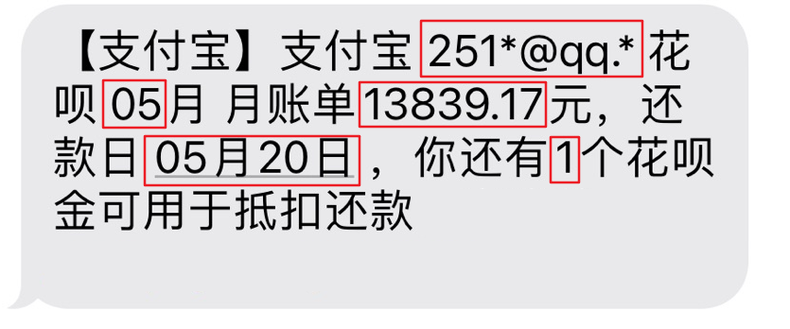
“+” 符号可以做连接符的
“+”符号与字符串运算的时候是用作连接符的，其结果依然是一个字符串。
"abc" + 5 ---> "abc5"
int a = 5 ; System.out.println("abc" + a);
System.out.println(a + 5);
System.out.println("itheima"+ a + 'a');
System.out.println(a + 'a' + "itheima");
独门秘籍：
能算则算，不能算就在一起。（计算机很聪明）

Slide 37
算数运算符有哪些？
+ 、-、 *、 /、 %
/ 需要注意什么，为什么？
如果两个整数做除法，其结果一定是整数，因为最高类型是整数。
+ 除了做基本数学运算，还有哪些功能？
与字符串做+运算时会被当成连接符，其结果还是字符串。
识别技巧：能算则算，不能算就在一起。

Slide 38
数值拆分
需求：一个三位数，将其拆分为个位、十位、百位后，打印在控制台
3
2
1
公式总结：
个位 ：数值 % 10
十位 ：数值 / 10 % 10
百位 ：数值 / 10 / 10 % 10
千位 ：数值 / 10 / 10 / 10 % 10;
...

Slide 39
变量详解
类型转换
运算符
算数运算符、+符号做连接符
自增自减运算符
赋值运算符
关系运算符
逻辑运算符
三元运算符、运算符的优先级
案例知识：键盘录入技术

Slide 40
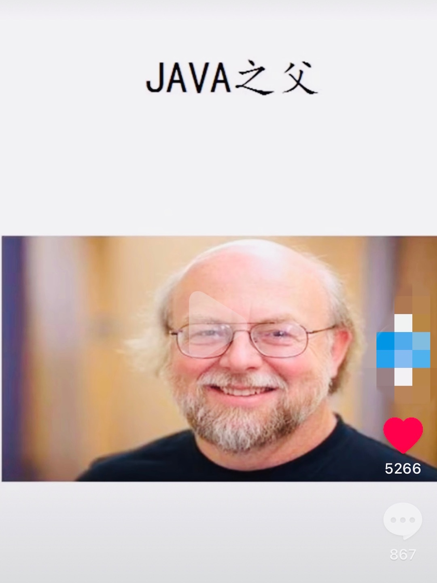
自增自减运算符
符号 | 作用
自增：++ | 放在某个变量前面或者后面，对变量自身的值加1
自减：-- | 放在某个变量前面或者后面，对变量自身的值减1
注意：
++ 、-- 只能操作变量，不能操作字面量的。

Slide 41
自增自减的使用注意事项
++、--如果不是单独使用（如在表达式中、或者同时有其它操作），放在变量前后会存在明显区别
放在变量的前面，先对变量进行+1、-1，再拿变量的值进行运算。
int a = 10; int rs = ++a; （先加再用）
放在变量的后面，先拿变量的值进行运算，再对变量的值进行+1、-1
int b = 10; int rs = b++; （先用再加）

Slide 42
自增、自减运算符是什么，有什么作用，需要注意什么？
++、--；对当前变量值+1、-1
只能操作变量，不能操作字面量
自增、自减运算符放在变量前后有区别吗？
如果单独使用放前放后是没有区别的。
非单独使用：在变量前 ，先进行变量自增/自减，再使用变量。
非单独使用：在变量后 ，先使用变量，再进行变量自增/自减。

Slide 43
自增、自减拓展案例
int c = 10; int d = 5; int rs3 = c++ + ++c - --d - ++d + 1 + c--; System.out.println(rs3); System.out.println(c); System.out.println(d);

Slide 44
变量详解
类型转换
运算符
算术运算符、+符号做连接符
自增自减运算符
赋值运算符
关系运算符
逻辑运算符
三元运算符、运算符的优先级
案例知识：键盘录入技术

Slide 45
基本赋值运算符
就是“=”，从右边往左看。
int a = 10; // 先看“=”右边，把数据10赋值给左边的变量a存储。
扩展赋值运算符
符号 | 用法 | 作用 | 底层代码形式
+= | a+=b | 加后赋值 | a = (a的类型)(a + b);
-= | a-=b | 减后赋值 | a = (a的类型)(a - b);
*= | a*=b | 乘后赋值 | a = (a的类型)(a * b);
/= | a/=b | 除后赋值 | a = (a的类型)(a / b);
%= | a%=b | 取余后赋值 | a = (a的类型)(a % b);
注意：扩展的赋值运算符隐含了强制类型转换。

Slide 46
赋值运算符有哪些？
基本的赋值运算符：= (从右边往左看)
扩展的赋值运算符：+=、-=、*=、/=、%=
扩展赋值运算符的作用是什么？有什么特点
+=可以实现数据的累加，把别人的数据加给自己。
扩展的赋值运算符自带强制类型转换。

Slide 47
变量详解
类型转换
运算符
算数运算符、+符号做连接符
自增自减运算符
赋值运算符
关系运算符
逻辑运算符
三元运算符、运算符的优先级
案例知识：键盘录入技术

Slide 48
关系运算符
符号 | 例子 | 作用 | 结果
> | a>b | 判断a是否大于b | 成立返回true、不成立返回false
>= | a>=b | 判断a是否大于或者等于b | 成立返回true、不成立返回false
< | a<b | 判断a是否小于b | 成立返回true、不成立返回false
<= | a<=b | 判断a是否小于或者等于b | 成立返回true、不成立返回false
== | a==b | 判断a是否等于b | 成立返回true、不成立返回false
!= | a != b | 判断a是否不等于b | 成立返回true、不成立返回false
判断数据是否满足条件，最终会返回一个判断的结果，这个结果是布尔类型的值：true或者false。
注意：在java中判断是否相等一定是“== ” ，千万不要把 “== ”误写成 “=”。

Slide 49
变量详解
类型转换
运算符
算数运算符、+符号做连接符
自增自减运算符
赋值运算符
关系运算符
逻辑运算符
三元运算符、运算符的优先级
案例知识：键盘录入技术

Slide 50

逻辑运算符
把多个条件放在一起运算，最终返回布尔类型的值：true、false。
符号 | 叫法 | 例子 | 运算逻辑
& | 逻辑与 | 2 > 1 & 3 > 2 | 多个条件必须都是true, 结果才是true； 有一个是false，结果就是false
| | 逻辑或 | 2 > 1 | 3 < 5 | 多个条件中只要有一个是true, 结果就是true;
! | 逻辑非 | ! (2 > 1) | 就是取反：你真我假，你假我真。!true == false、!false == true
^ | 逻辑异或 | 2 > 1 ^ 3 > 1 | 前后条件的结果相同，就直接返回false，前后条件的结果不同，才返回true
符号 | 叫法 | 例子 | 运算逻辑
&& | 短路与 | 2 > 10 && 3 > 2 | 判断结果与“&”一样，过程不同：左边为 false，右边则不执行。
|| | 短路或 | 2 > 1 | | 3 < 5 | 判断结果与“|”一样，过程不同：左边为 true， 右边则不执行。
注意：在java中， “&” 、 “|”: 无论左边是 false还是 true，右边都要执行。

Slide 51
逻辑运算符有哪些，有什么特点？
& ： 有一个为false、结果是false
&&： 一个为false、结果是false，但前一个为false,后一个条件不执行了
| ： 有一个为true、结果是true
|| ：一个为true、结果是true，但前一个为true，后一个条件不执行了
! ：!false=true、 !true=false
^ ：相同是false、不同是true。
注意：实际开发中、常用的逻辑运算符还是：&& 、 || 、 !

Slide 52
变量详解
类型转换
运算符
算数运算符、+符号做连接符
自增自减运算符
赋值运算符
关系运算符
逻辑运算符
三元运算符、运算符的优先级
案例知识：键盘录入技术

Slide 53
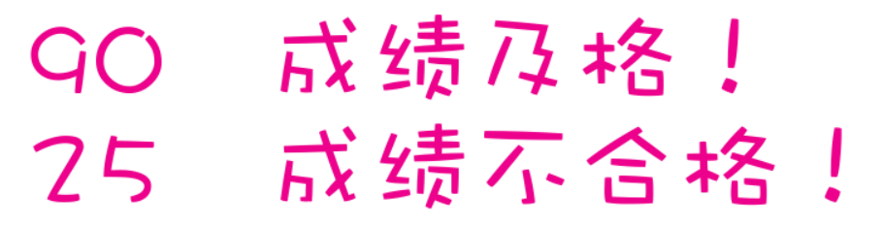

三元运算符介绍
格式：
条件表达式 ? 值1 : 值2;
执行流程：首先计算关系表达式的值，如果值为true，返回值1，如果为false，返回值2。
true
考试通过
分数大于等于 60吗？
false
成绩不合格

Slide 54
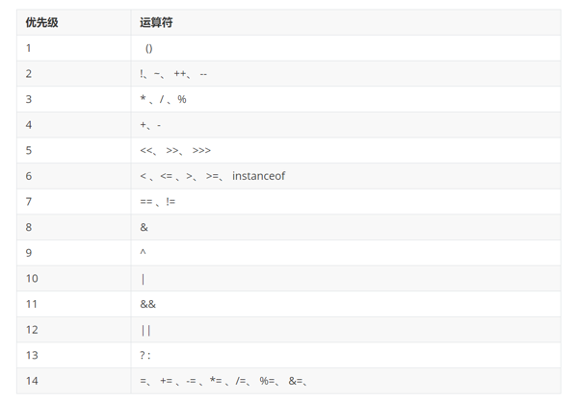

运算符优先级
在表达式中，哪个运算符先执行后执行是要看优先级的，例如 “*、/” 的优先级高于”+、-”。
看看Java是否存在优先级，大家以后需要注意优先级问题 System.out.println(10 > 3 || 10 > 3 && 10 < 3); // true

Slide 55
变量详解
类型转换
运算符
案例知识：在程序中接收用户通过键盘输入的数据

Slide 56
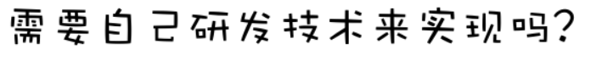
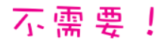
需求：
请在程序中，提示用户通过键盘输入自己的姓名、年龄，并能在程序中收到这些数据，怎么解决？
JDK
javac、java等开发工具
JRE
JVM
程序（API）
API （Application Programming Interface：应用程序编程接口）
Java写好的程序，咱们程序员可以直接拿来调用。
Java为自己写好的程序提供了相应的 程序使用说明书(API文档)。
下载API文档：
https://www.oracle.com/java/technologies/javase-jdk17-doc-downloads.html

Slide 57
使用Scanner接收用户键盘输入的数据，需要三个步骤：
package com.itheima.scanner; import java.util.Scanner; public class Test { public static void main(String[] args) { Scanner sc = new Scanner(System.in); System.out.println(“请输入您的年龄：”); int age = sc.nextInt(); System.out.println(“年龄是：” + age); System.out.println(“请输入您的名称：”); String name = sc.next(); System.out.println("欢迎：" + name); } }
①：导包：告诉程序去JDK的哪个包中找扫描器技术
②：抄代码：代表得到键盘扫描器对象(东西)。
③：抄代码：等待接收用户输入数据。
注意：
System、String在JDK中的Java.lang包下
lang包不需要我们导包，是默认的包。

Slide 58
API是什么？API文档是什么？
Application Programming Interface,应用程序编程接口：Java写好的程序，咱们可以直接调用。
Java提供的程序使用说明书。
Java程序中如何实现接收用户键盘输入的数据？
使用Java提供的Scanner来完成，步骤如下：
1、导包：import java.util.Scanner;
2、抄代码得到扫描器对象: Scanner sc = new Scanner(System.in)
3、抄代码等待接收用户输入的数据:
int age = sc.nextInt()
String name = sc.next()

